Slide 1
Funkční nastavení pravidel třídy
Mgr. Bc. Ivona Princlíková

Slide 2
Třídní pravidla
Na začátku školního roku
Nastavujeme společně
Postupně zaznamenat ve skupinách
Možné doplňovat
Pojmenovat konkrétní pravidla
Vybrat nejdůležitější
Méně znamená více
Pravidlům musí všichni rozumět
Zápis by měl obsahovat pozitivní jazyk

Slide 3
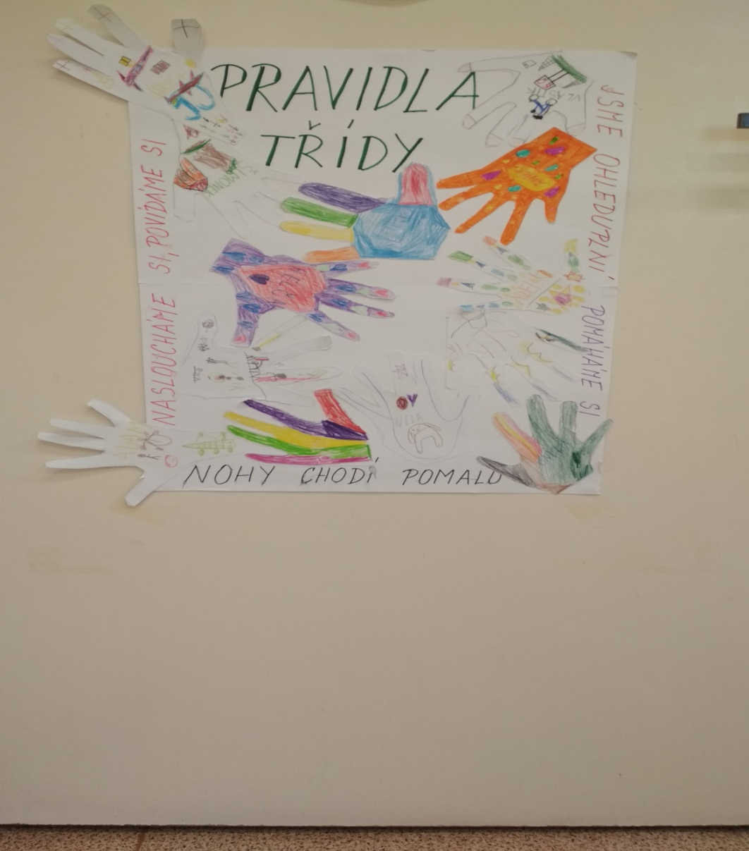
Ukázka pravidel
1. – 2. ročník
Třídní úmluva

Slide 4
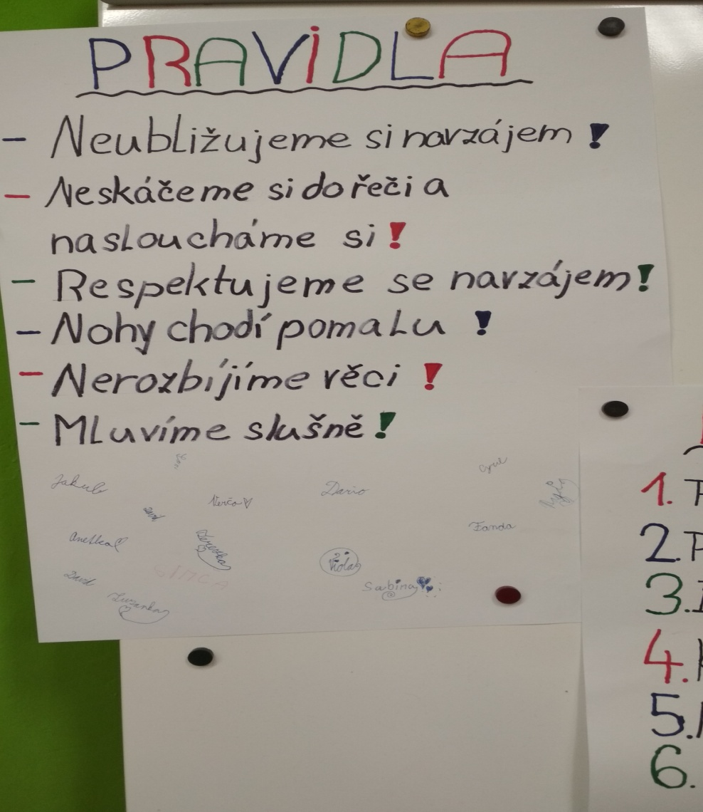
Ukázka pravidel
4. – 5. ročník

Slide 5
Nápravy - sankce
Pojmenování , diskuze
Zavedení náprav
Co se stane při porušení pravidel, řádu?
Proč je nutné dávat sankce?
Pokud z překročení neplyne jasný postih → porušení „projde“
Konkrétní, jasné sankce, nápravy
Pár jasných pravidel s jasným postihem při překročení a důslednost všech pedagogů při aplikaci

Slide 6
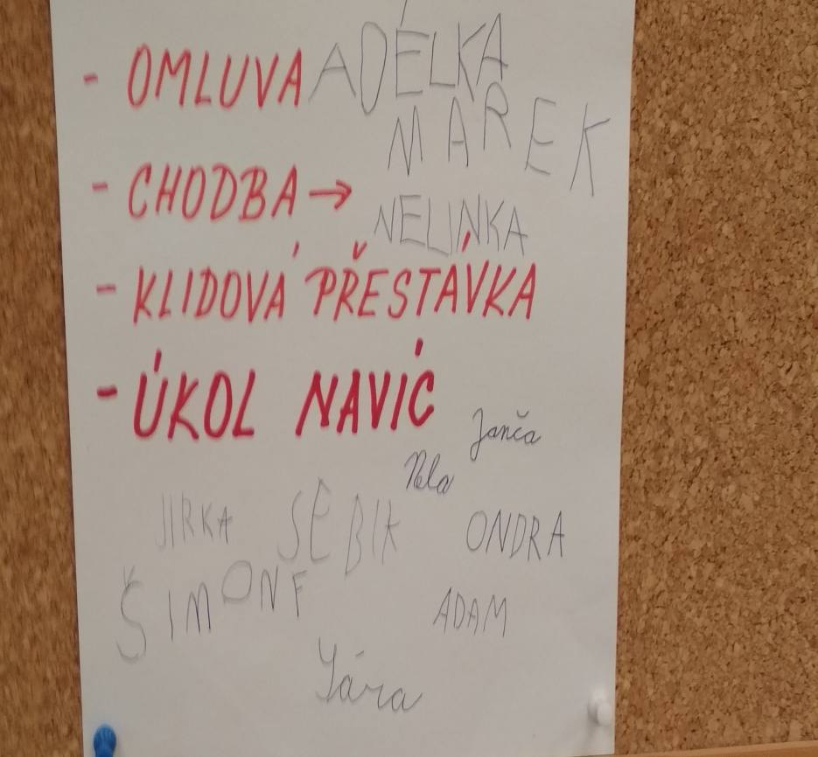
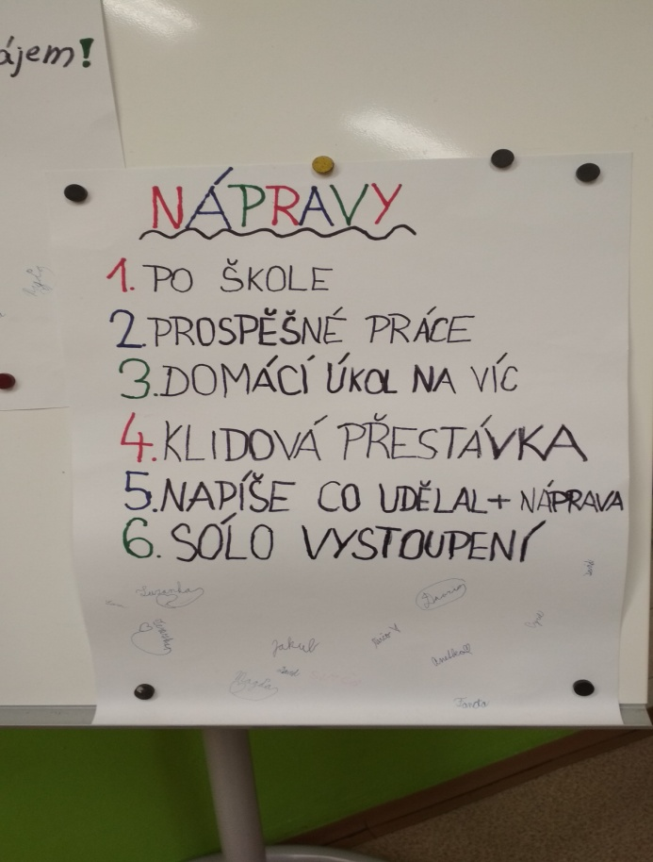
Nápravy - sankce
1. – 2. ročník
4. – 5. ročník

Slide 7
Čemu se vyhnout?
Pravidlo bez sankcí je obtížně vymahatelné
Mnoho pravidel, která se neplní
Obecnost a nekonkrétnost pravidel
Absence jasně dohodnutých náprav – sankcí
Nedůslednost ze strany pedagogů
Problémy s disciplínou u „dospěláků“

Slide 8
Co nám funguje?
Dramatizace pravidel (takto ano – takto ne)
Komunitní kruh
JÁ výroky
Hry na posílení respektujícího přístupu, spolupráce, bezpečí
Komunikační hodiny → všechny třídy v pátek

